Slide 1
ER модел
Entity Relationship model
гл. ас. Моника Филипова
ФМИ, Катедра Изчислителни системи

Slide 2
Entity Relationship model (Модел Обект-Връзка)
Принадлежи към моделите наричани “информационно-логически” или “семантични”, чиято основна роля при проектиране на БД е да изясни смисъла на данните.
Предложен е от Чен през 1976 г.
Използва графична нотация - ER модела се представя чрез ER диаграма.
ER моделът е неформален модел - използва неформални, интуитивни понятия.

Slide 3
Основни понятия на ER модела (1)
Entity / същност / обект
Това е нещо, което съществува реално, различимо е, представлява интерес за ПО и за което ще се съхранява информация в БД.
Entity set / множество същности / клас обекти
Това е множеството от всички подобни обекти в ПО – обекти, притежаващи общи свойства.
В ER диаграма клас обекти се представя чрез именован правоъгълник.

Slide 4
Основни понятия на ER модела (2)
Attribute / атрибут / свойство
Свойството характеризира обект, т.е. свойството е някакъв факт за обекта. Свойствата имат значения.
Видове свойства в зависимост от значенията, които приемат:
  Ключово или не ключово свойство
  Просто или съставно
  Еднозначно или многозначно
В ER диаграма свойство се представя чрез именована елипса.

Slide 5
Основни понятия на ER модела (3)
Relationship / връзка
Връзката свързва обекти (2, 3 или повече) от различни класове или от един и същи клас.
Relationship set / множество връзки / клас връзки
Това е множеството от всички подобни връзки, които съществуват между два или повече класа обекти и имат еднаква семантика. Връзките също могат да имат свойства.
В ER диаграма клас връзки се представя чрез именован ромб, който е свързан с класовете обекти чрез линии.

Slide 6
Вид на връзка
Нека R е клас връзки между класовете обекти E1 и E2.
1. Обект от единия клас с колко обекта от другия може да бъде свързан в определен момент и обратно
R e от вид 1:1 ако всеки обект от E1 е свързан най-много с един обект от E2 и обратно.
R e от вид 1:M ако всеки обект от E1 може да е свързан с много обекти от E2, но всеки обект от E2 е свързан най-много с един обект от E1.
R e от вид M:M ако всеки обект от E1 може да е свързан с много обекти E2 и обратно (няма ограничения за броя на връзките, в които обект може да участва).
2. Participation constraint-участието на клас обекти в клас връзки
пълно (total)
частично (partial)

Slide 7
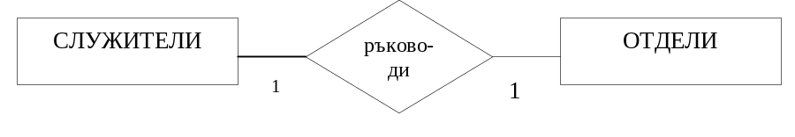
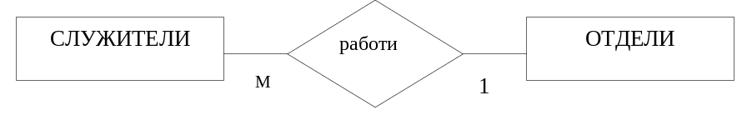
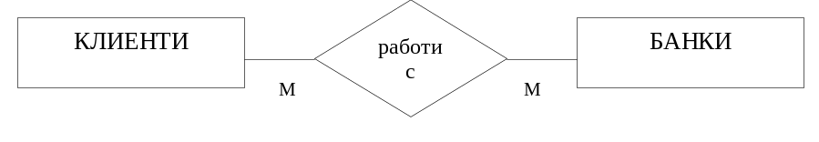
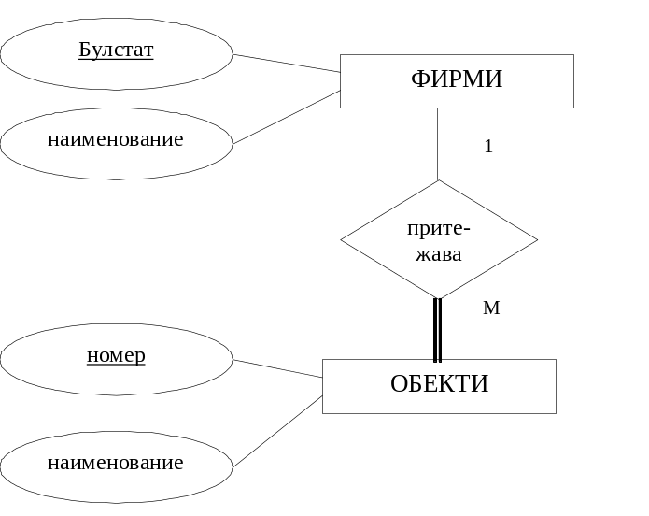
Примери за различни видове връзки

Slide 8
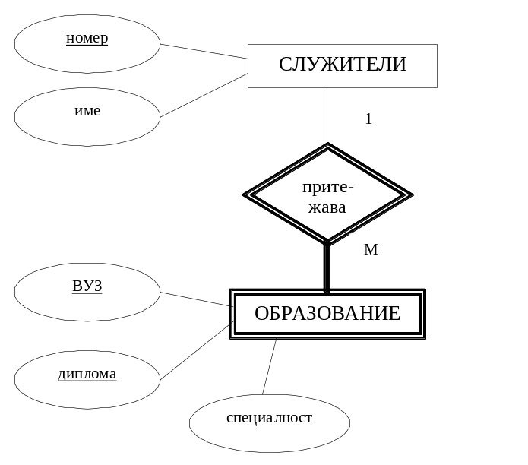
Видове обекти
Независим (силен) клас обекти
  Обектите съществуват независимо в ПО.
Слаб клас обекти (Weak entity set)
  Обектите не съществуват самостоятелно в ПО, а винаги съвързани с друг обект (съществуването им в ПО зависи от съществуването на друг обект).

Slide 9
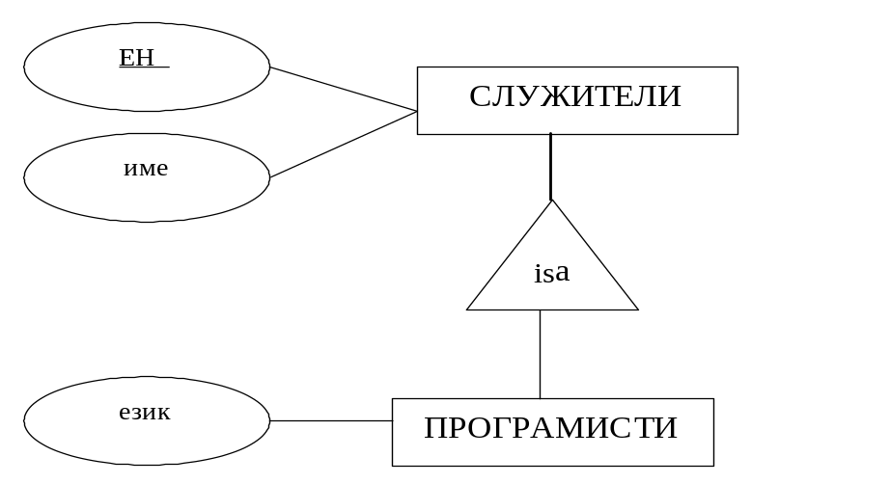
Връзка isa / подклас обекти
Обектите в един клас може да се групират в подкласове.
Всеки подклас има собствени специфични свойства в допълнение към свойствата на целия клас.
В ER модела подкласа и класа обекти се свързват чрез специална връзка “isa”.

Slide 10
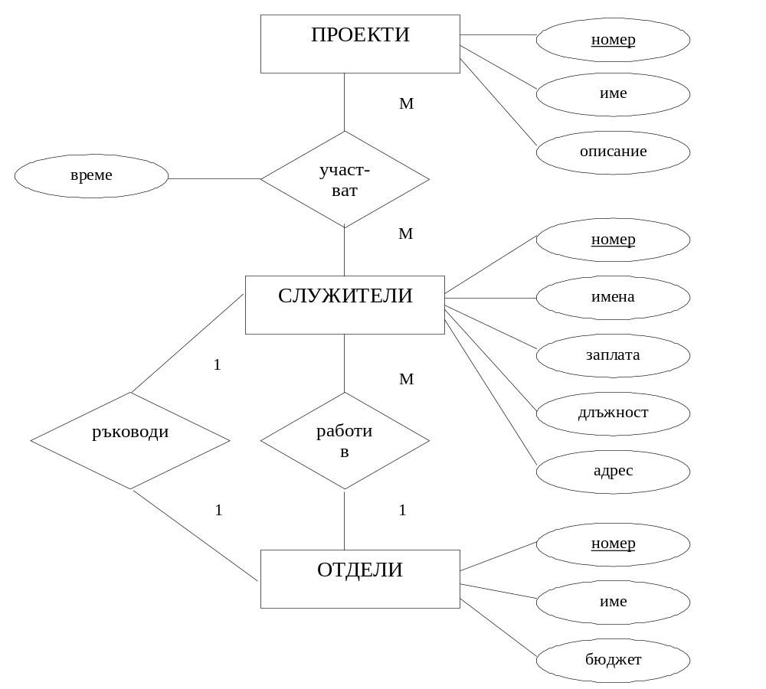
ER диаграма на БД-служители

Slide 11
Релационен модел
Основни понятия

Slide 12
Предложен е от Е. Код през 1970
Има две важни характеристики:
строга математическа основа – теория на множествата и предикатната логика
прост и естествен начин за представяне на данните – таблици
Пример. Таблица за отделите в едно предприятие.
Номер на отдел | Наименование | Бюджет
1 | Административен | 10000
2 | Продажби | 20000
3 | ФСО | 15000

Slide 13
Неформални понятия | Формални понятия
table / таблица | relation / релация
row / ред | tuple / n-орка / ред
column / колона | attribute / атрибут
множество на допустими значения в колона | domain / домен
Домен e множество от атомарни (неделими) значения от един и същи тип.
Атомарни означава, че те са най-малката семантична единица данни за модела, т.е. ако разложим значението, то ще загуби смисъла си.

Slide 14
Релация R над домените D1, D2, … Dn се състои от:
- Заглавие – фиксирано множество от имена на атрибути A1, A2, … An, такива че Ai съответства на домена Di, за i=1,2,…, n.
- Тяло – изменящо се във времето множество от редове (tuples, n-торки).
Ред е множество от двойки от вида
<име-на-атрибут : значение-на-атрибут>, т.е.
{ <A1:v1>, <A2: v2>,… <An: vn>}
където vi принадлежи на домена Di за i =1,2,…, n
Степен на релацията e броят на атрибутите в нея.
Кардинално число е броят на редовете в нея.

Slide 15
Релационна БД е съвкупност от изменящи се във времето релации от различна степен.
Свойства на релациите
- В релациите няма еднакви редове.
- Редовете в една релация са ненаредени.
- Атрибутите в релацията са ненаредени.
Стойността на всеки атрибут е атомарна (неделима).
Релация, притежаваща това свойство, се нарича нормализирана. Релационият модел използва само нормализирани релации.

Slide 16
Възможен и първичен ключ
Нека R{A1, A2, … An} е релация, а K е подмножество от атрибути на R.
Възможен ключ (candidate key)
K е възможен ключ на R, ако притежава свойствата:
уникалност – Не съществуват два реда на R, които имат еднакви значения за всички атрибути от K.
без излишество – Никое подмножество на K не притежава свойството уникалност.
Първичен ключ (primary key)
Един от възможните ключове се избира за първичен, а останалите ще наричаме алтернативни ключове (alternate keys) или възможни ключове.

Slide 17
Външен ключ
Нека R1{PK, A1, … } е релация с първичен ключ PK и R2{B1, … FK, …} е релация.
FK ще наричаме външен ключ (Foreign key) на R2, ако съответства на първичния ключ на R1.
FK и PK са сравними атрибути – включват еднакъв брой атрибути и съответните атрибути са определени над един и същи домен.
Всяко значение на FK в ред от R2 съвпада с някое значение на PK в ред от R1.
dep{dno, dname, budget} referenced relation
emp{eno, ename, job, sal, addr, dno} referencing relation
dno в релацията emp е външен ключ, който съответства на първичния ключ dno на релацията dep.

Slide 18
Общи правила за цялостност
Entity integrity (ограничение за първичен ключ)
Значение NULL означава неизвестно или неприложимо значение на атрибута в съответния ред.
Първичният ключ е уникален и не може никога да е NULL.
Referential integrity (ограничение за външен ключ)
Всяко значение на външен ключ трябва да е едно от:
напълно NULL
равно на някое значение на съответния му първичен ключ.

Slide 19
Поддържане на ограниченията
За всеки външен ключ трябва да се даде отговор на:
1. Може ли външният ключ да приема значение NULL или не?
2. Какво да се прави при опит да се изтрие ред, към който сочи външен ключ?
3. Какво да се прави при опит да се измени значението на първичен ключ, към който сочи външен ключ?
Restricted – операцията се разрешава само, ако с изтривания (изменяния) ред няма свързани редове със същото значение на външния ключ.
Cascades – каскадно изпълнение на операцията и за всички редове, съдържащи съответното значение на външния ключ.
Set null – операцията се изпълнява, като в съответните редове на външния ключ се дава значение NULL.

Slide 20
Проектиране на РБД на основата на ER модел
Клас обекти се представя чрез релация, атрибутите на която представят свойствата на обектите. Избира се първичен ключ.
Клас връзки M:M между класовете обекти E1 и E2 се представя чрез отделна релация, в която има два външни ключа, съответстващи на първичните ключове на релациите за Е1 и Е2.
Клас връзки 1:M между класовете обекти E1 и E2 може да се представи чрез външен ключ в релацията за Е2, който съответства на първичния ключ на релацията за Е1.
Връзка 1:1 може да се разглежда като частен случай на връзка 1:М, т.е. външният ключ може да е във всяка от двете релации.
Ако връзката има свойства за тях се добавят допълнителни атрибути в съответната релация.

Slide 21
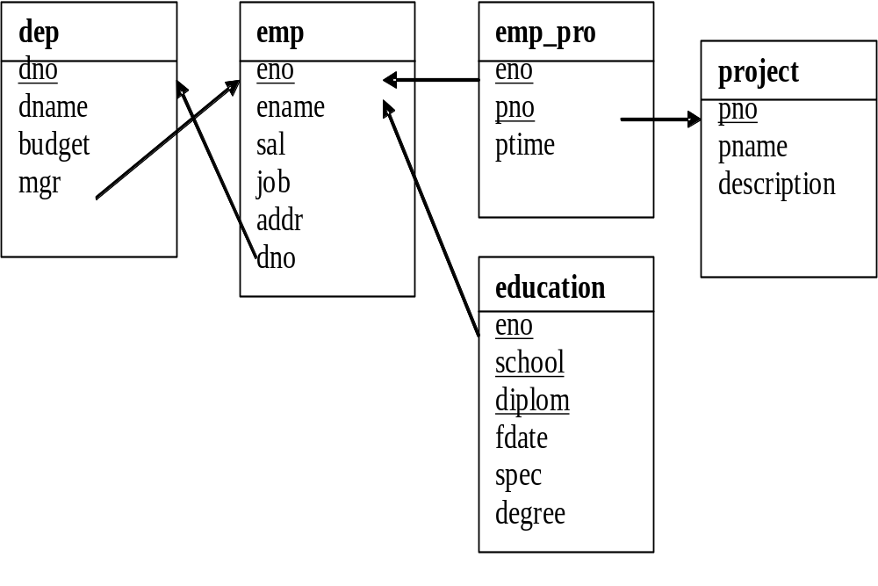
Релационен модел на БД-служители

